Slide 1
桃園市特殊教育相關專業人員服務中心
巡迴輔導教師差旅費申請
注意事項

Slide 2
一、起訖點及公車費計算方式
二、雜費計算方式
三、其他
四、附錄1：單程總里程數計算範例
五、附錄2：差旅費申請應備資料
六、附錄3：匯款資訊

Slide 3
一、起訖點及公車費計算方式

Slide 4
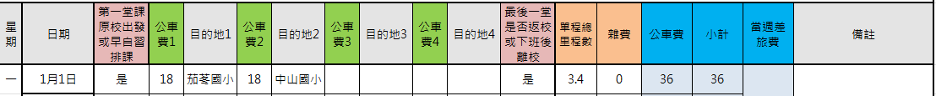
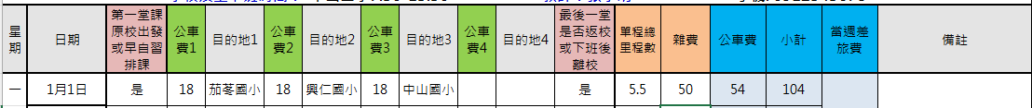
一、起訖點及公車費計算方式
應以各巡迴輔導教師原編制學校(以下簡稱原校)（Ａ）為起點，至服務學校（Ｂ）服務後，返回原校（Ａ）計算，路線為Ａ→Ｂ→A，公車費計算方式為(Ａ→B)+(B→A)，計二段費用。
報告表填寫範例
倘教師單日巡迴多校(園)以上（Ｂ、Ｃ校），則公車費計算方式為(Ａ→B)+(B→C)+(C→A)，計三段費用，以此類推。
報告表填寫範例
4

Slide 5
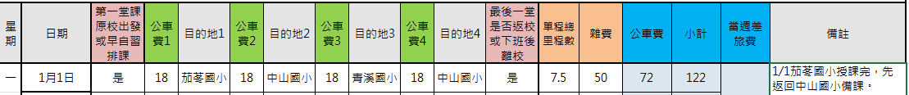
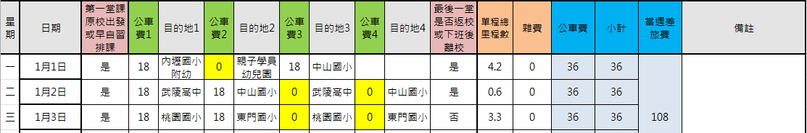
一、起訖點及公車費計算方式
倘教師單日巡迴多校(園)以上（Ｂ、Ｃ校），惟課間較長且需回原校備課，請於備註中註明，公車費計算方式為(Ａ→Ｂ)＋(Ｂ→Ａ)＋(Ａ→Ｃ)＋(Ｃ→Ａ)，計四段費用，以此類推。
報告表填寫範例
倘原校至服務學校距離未達500公尺，不予補助公車費；倘原校單日至同一服務學校距離超過500公尺但未達1公里，申請之公車費以1趟為限。(依汽車運輸業管理規則第37條，市區設站其間隔不得少於五百公尺為原則。)
範例1：兩校間距離未達500公尺，不予補助公車費，如內壢國小-親子學園幼兒園距離為220公尺。
範例2：原校至服務學校距離為0.5-0.9公里，公車費以來回1趟為限，如中山國小-武陵高中距離為0.6公里。
範例3：非原校之兩校間距離為0.5-0.9公里，公車費以單程1趟為限，如東門國小-桃園國小距離為0.8公里。
5

Slide 6
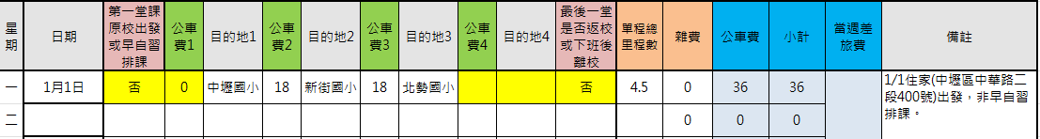
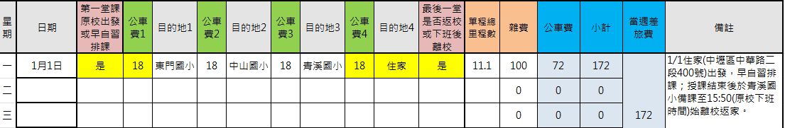
一、起訖點及公車費計算方式
教師當日第一堂課(除早自習外)若非由原校出發；最後一堂課授課結束（且未達原校下班時間）未返校之情形，不核給(A→B)或(C→A)之公車費。
報告表填寫範例：住家出發(非早自習排課)；最後一堂課授課結束後未返校。
若早自習排課，教師逕由住籍地出發時，應採由原校或住籍地前往服務學校公車費較低者報支；若下班時教師由服務學校直接返回住籍地時，亦同。（依據行政院主計總處中華民國110年12月編訂，國內出差以機關所在地為交通費報支起點問答集Q3略以：當住所至出差地所需交通費在報支上限（由機關所在地出發）範圍內，同意依其實際所發生之費用覈實報支交通費）
報告表填寫範例：中壢住家出發(早自習排課)-東門國小(公車費以中山國小-東門國小計)；
授課結束(已達原校下班時間)由青溪國小返回住家(公車費以青溪國小-中山國小計)。
6

Slide 7
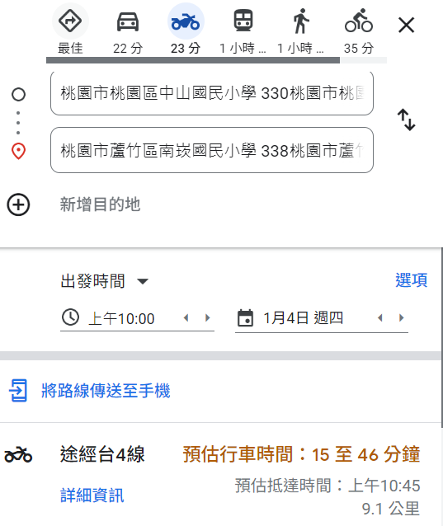
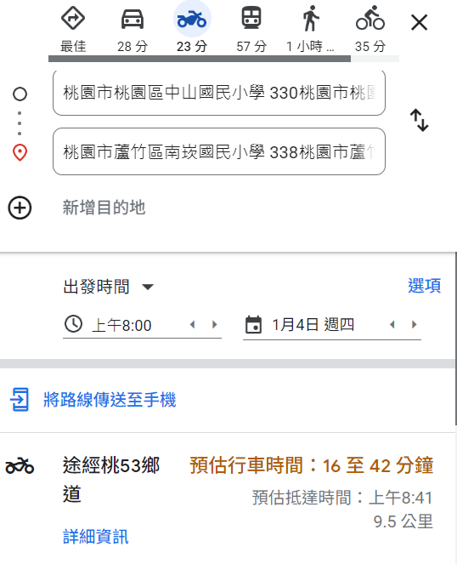
一、起訖點及公車費計算方式
起程8公里內公車費皆為18元、8公里以後每公里2.58元，單程公車費最高上限60元；公里數採計至小數點後一位數（小數點後第2位數四捨五入）。依網路地圖(Google Map)不論汽機車計算建議路線均採計最短距離里程數，並採計至個位數（小數點後第1位數四捨五入）計費。若實際搭乘公車、火車、捷運等費用，請檢附相關證明則可覈實報支。（依據桃園市政府各機關學校國內出差旅費報支要點第五點略以：駕駛自用汽（機）車出差者，其交通費得按同路段公民營客運汽車最高等級之票價報支。）（依據府交公字第11100681521號，桃園市區汽車客運基本里程運價票價為18元/人次，8公里之後，每公里票價為2.58元。）
註：因Google Map有時會因應路況調整路線，造成查詢時間不同而產生距離不同的狀況(如下列圖示)，故原則是以當天上課時間前一小時為查詢基準，採計最短距離里程數(不論汽機車)計算公車費。
7

Slide 8
二、雜費計算方式
8

Slide 9
二、雜費計算方式
單程係指以機關所在地至出差地點之距離(即不採計回程里程)。倘以住籍地出發，則以機關所在地或住籍地兩者至出差地點取最短之距離。依網路地圖(Google Map)計算，依建議路線採計最短距離里程數。
倘教師單日巡迴多校(園)以上，採一致性之報支原則，單程總里程數則以各地點串聯或順路之最短距離為報支雜費依據。
註：
「串聯」係指將當日出差各校以路線不重疊方式連結成一路線(不論出差順序)。
「順路」係指出差各校間必經且不繞路之路線。
因Google Map有時會因應路況調整路線，造成查詢時間不同而產生距離不同的狀況(如前頁圖示)，故原則是以當天上課時間前一小時為查詢基準，採計最短距離里程數(不論汽機車)計算單程總里程數。
單程總里程數計算範例請參閱「四、附錄1：單程總里程數計算範例」。
單程總里程未達5公里者，僅得覈實報支公車費；單程總里程5公里以上，未達10公里者，全日雜費為100元；單程總里程10公里以上，未達30公里者，全日雜費為200元；單程總里程30公里以上，未達60公里者，全日雜費為300元；單程總里程60公里以上，全日雜費為400元。
9

Slide 10
二、雜費計算方式
當日課表僅為上午或下午，以「半日」核支；倘當天僅為上、下午各一堂課，仍以「半日」核支。半日為全日規定數額1/2，復興區後山地區除外。
註：桃園市復興區前後山地區之分界，以臺七省道雪霧閙隧道為準。
依據：
國內出差旅費報支要點第十五條：各機關經常出差，或長期派駐在外人員之差旅費，應於本要點所定數額範圍內，另定報支規定，陳報各該主管機關核定後實施。前項以外，各機關基於業務特性或其他因素，得於本要點所定範圍內，另定報支規定。
行政院主計總處中華民國109年2月修編，國內出差旅費報支要點暨各機關派員參加國內各項訓練或講習費用補助要點解釋彙編，壹、國內出差旅費報支要點，十五、經常出差等另定報支之規定略以：為節省差旅費支出，故請各機關在國內出差旅費報支要點規定範圍內，視其業務性質及年度預算狀況，從嚴訂定其差旅費報支規定。
行政院主計總處中華民國110年12月編訂，國內出差以機關所在地為交通費報支起點問答集Q3略以：差旅費係支應因公奉派出差之必要費用，實務執行時，涉個案實際情況之認定，且因情況各異，爭議及解釋頻繁，倘每位出差人 之出發地均不同，將造成內部審核之困擾，增加內部審核成本，爰於訂（修）定規定時，力求一致性之報支原則。
10

Slide 11
三、其他
11

Slide 12
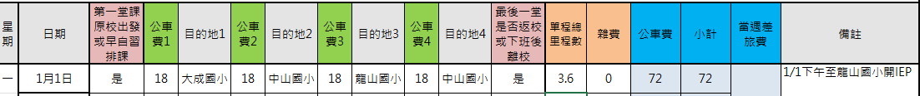
三、其他
非課表時間之IEP會議及轉銜會議等係為教學之一部分，可採計公車費，請於備註中註明。
註：參加IEP會議及轉銜會議等，不計入單程總里程數，且不計雜費。
報告表填寫範例：上午至大成國小上課，下午至龍山國小開IEP，單程總里程數僅計算中山國小-大成國小。
若該公車費對應之路線距離為本學期第一次申請時，請檢附相關網頁縮圖，供本市特殊教育學生巡迴教育資源中心核對，票價若以18元計算可免附。若以住籍地出發請檢附地址。
註：所需檢附的是超過18元公車費對應之兩校間「距離里程數」截圖，非大眾運輸公車費截圖。
差旅費申請表格可視學校數自行調整。
若未於特教通報網填寫服務紀錄，不核給差旅費；通報網無法填寫者應另行填寫紙本紀錄。
註：
正常報支免檢附通報網服務紀錄，除非簽到服務表有漏填或漏簽，才需檢附該次授課通報網填報紀錄。
簽到服務表請務必確實填寫授課日期、時間、服務學校及學生姓名。
12

Slide 13
三、其他
113學年度差旅費報告表+服務紀錄簽到表繳交時程。
若不申請差旅費，需至中心網站下載切結書；不申請差旅費仍需繳交服務紀錄簽到表
中心這邊會抽查特通往服務紀錄，未填寫者將不予核取差旅費
 | 日期 | 繳交內容
1 | 113/10/4(五)前 | 113/8.9月差旅費
2 | 114/1/24(五)前 | 113/10-114/1月差旅費
3 | 114/7/11(五)前 | 114/2-6月差旅費
13

Slide 14
四、附錄1：單程總里程數計算範例
14

Slide 15
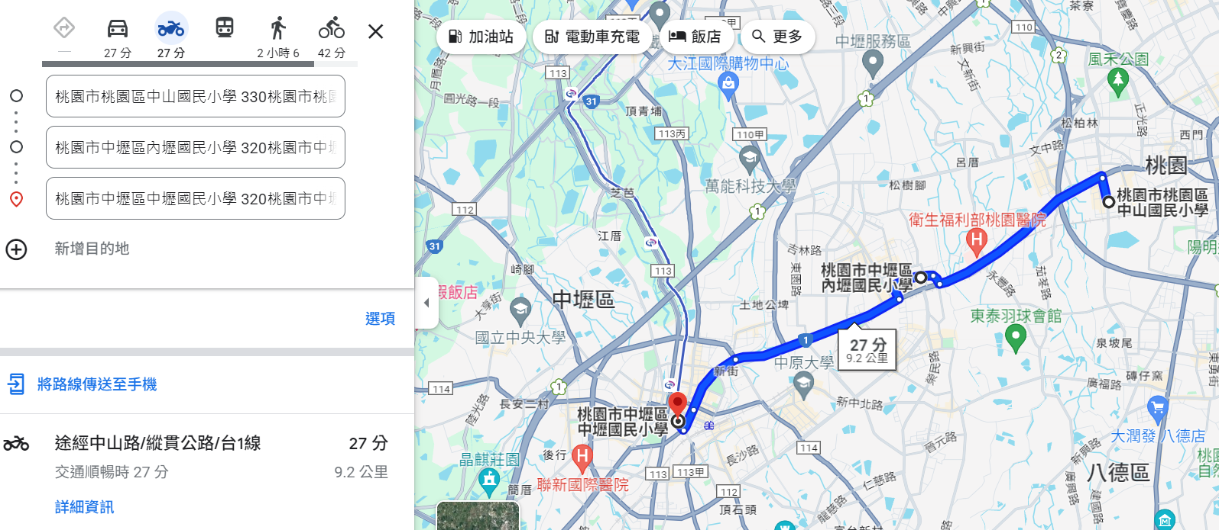
範例一：原校中山國小(A)出發，至中壢國小(B)上課，再至內壢國小( C )上課，上完課返回中山國小(A校)
公車費：20+18+18=56元。
單程總里程：採計順路串聯最短距離A-C-B路線，故單程總里程數為9.2公里。
雜費：單程總里程9.2公里，雜費半日為50元，全日為100元。
本範例差旅費報告表填寫方式
請見EXCEL範例頁-12月1日
C-A；4公里；公車費18元
C
B-C；5.2公里；公車費18元
A
B
A-B；8.8公里；公車費20元

Slide 16
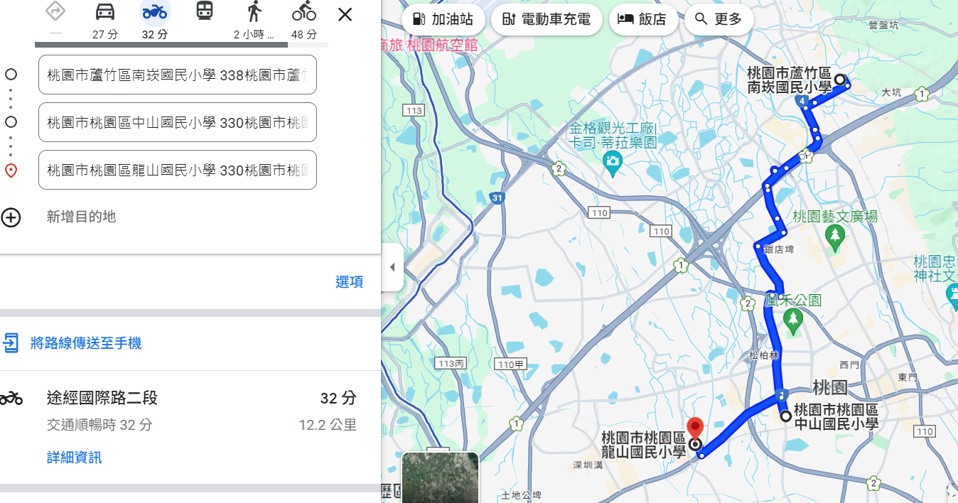
範例二：原校中山國小(A)出發，至龍山國小(B)上課後，回中山國小(A)備課，下午再至南崁國小( C )上課，上完
課返回中山國小(A校)
公車費：18+18+22+22=80元。
單程總里程：採計順路串聯最短距離B-A-C路線，故單程總里程數為12.2公里。
雜費：單程總里程12.2公里，雜費半日為100元，全日為200元。
本範例差旅費報告表填寫方式
請見EXCEL範例頁-12月4日
C
A-C；9.4公里；公車費22元
A
B
A-B；2.8公里；公車費18元
16

Slide 17
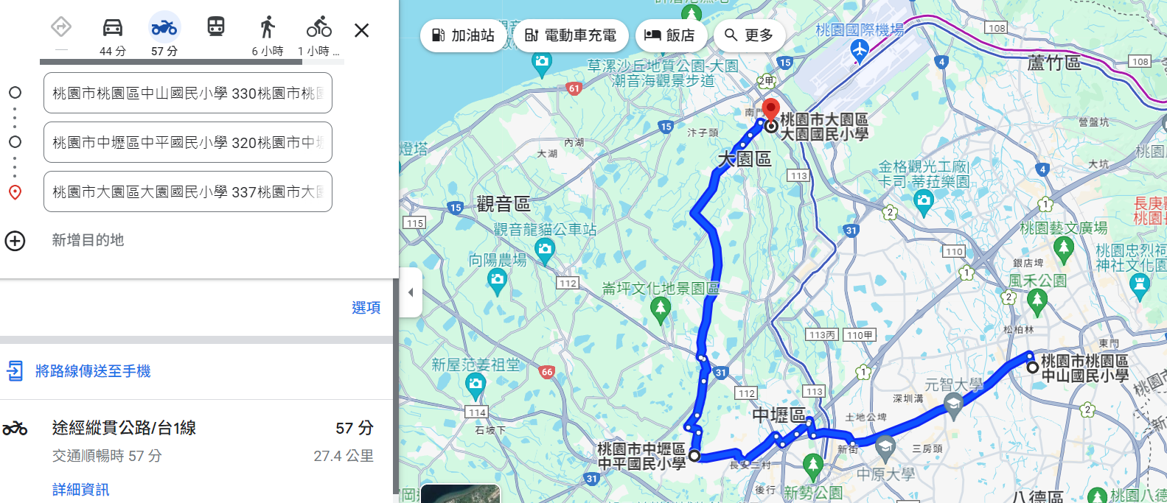
範例三：原校中山國小(A)出發，至大園國小(B)上課，再至中平國小( C )上課，上完課返回中山國小(A校)
公車費：36+32+34=102元。
單程總里程：採計順路串聯最短距離為A-C-B路線，故單程總里程數為27.4公里。
雜費：單程總里程27.4公里，雜費半日為100元，全日為200元。
本範例差旅費報告表填寫方式
請見EXCEL範例頁-12月5日
B
A-B；15.1公里；公車費36元
B-C；13.3公里；公車費32元
A
C-A；14.1公里；公車費34元
C
17

Slide 18
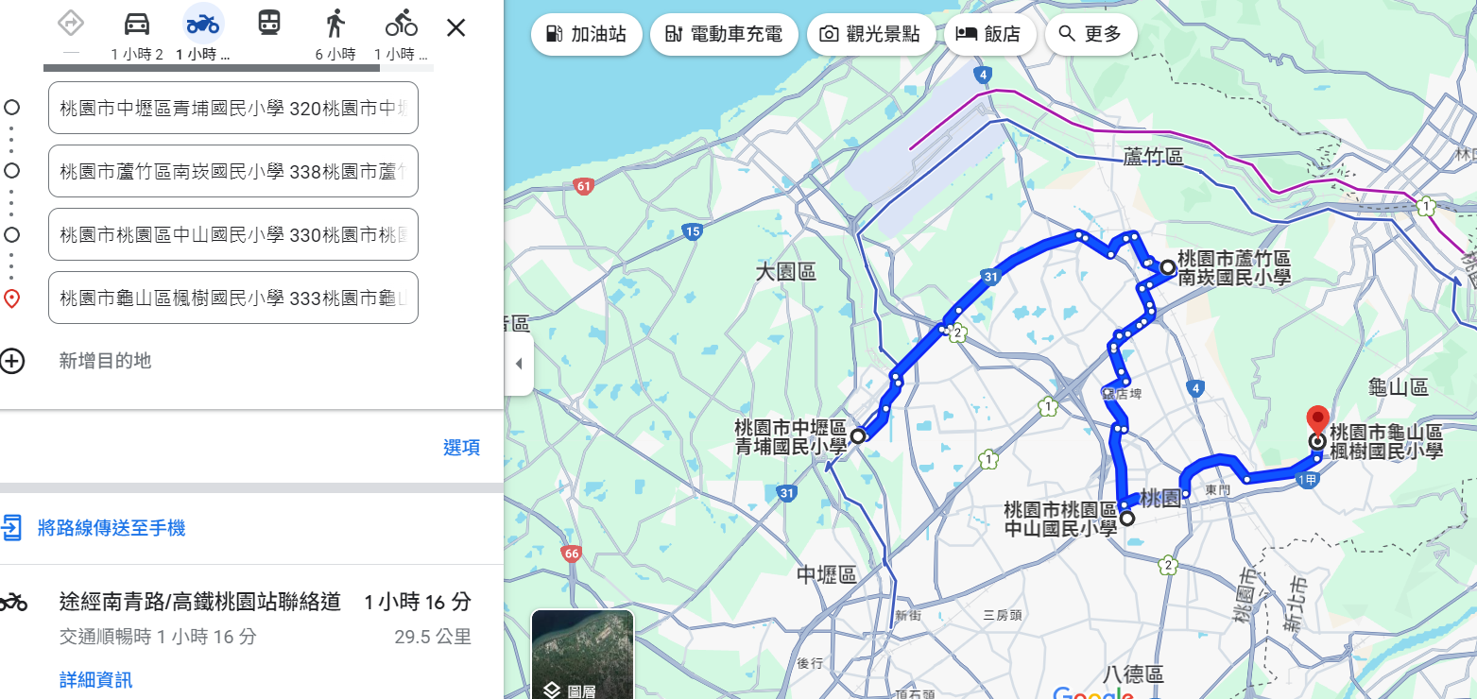
範例四：原校中山國小(A)出發，至青埔國小(B)上課，再至南崁國小( C )上課，再至楓樹國小(D)，上完課返
回中山國小(A校)
公車費：25+30+32+18=105元。
單程總里程：採計順路串聯最短距離為B-C-A-D路線，故單程總里程數為29.5公里。
雜費：單程總里程29.5公里，雜費半日為100元，全日為200元。
本範例差旅費報告表填寫方式
請見EXCEL範例頁-12月6日
B-C；12.6公里；公車費30元
C
C-D；13.5公里；公車費32元
C-A；9.5公里；公車費22元
B
D
A-D；7.4公里；公車費18元
A-B；10.6公里；公車費25元
A
18

Slide 19
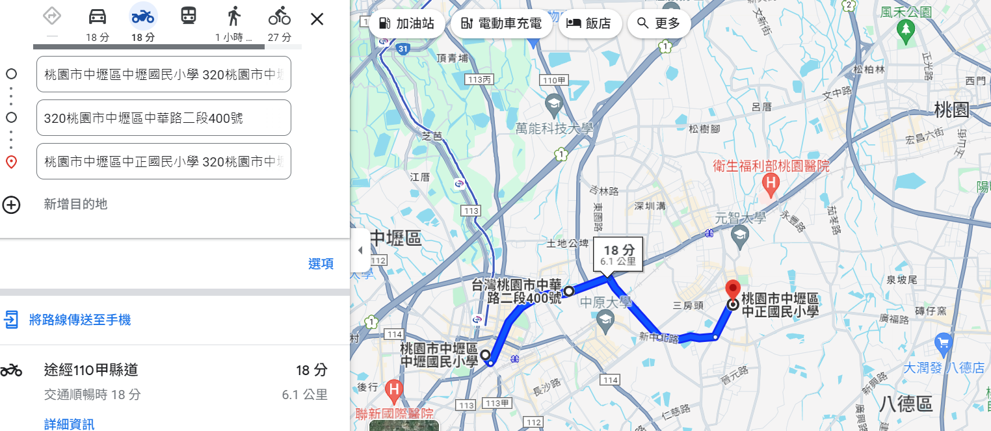
範例五：住家(中壢區中華路二段400號)(A)出發(非早自習排課)，至中壢國小(B)上課，再至中正國小( C )上課，
上完課返回中山國小(D)
公車費：18+18=36元。
單程總里程：因早上從住家出發，故順路串聯有兩種可能，即B-A-C(以住家計算為6.1公里)或B-C-D(以原校
計算為10.7公里)，取最短距離者為B-A-C路線，故單程總里程數為6.1公里。
雜費：單程總里程6.1公里，雜費半日為50元，全日為100元。
本範例差旅費報告表填寫方式
請見EXCEL範例頁-12月7日
D
桃園市桃園區中山國民小學
A-B；2.1公里；公車費0元(非早自習排課)
A
C-D；5.1公里；公車費18元
C
B
B-C；5.6公里；公車費18元
19

Slide 20
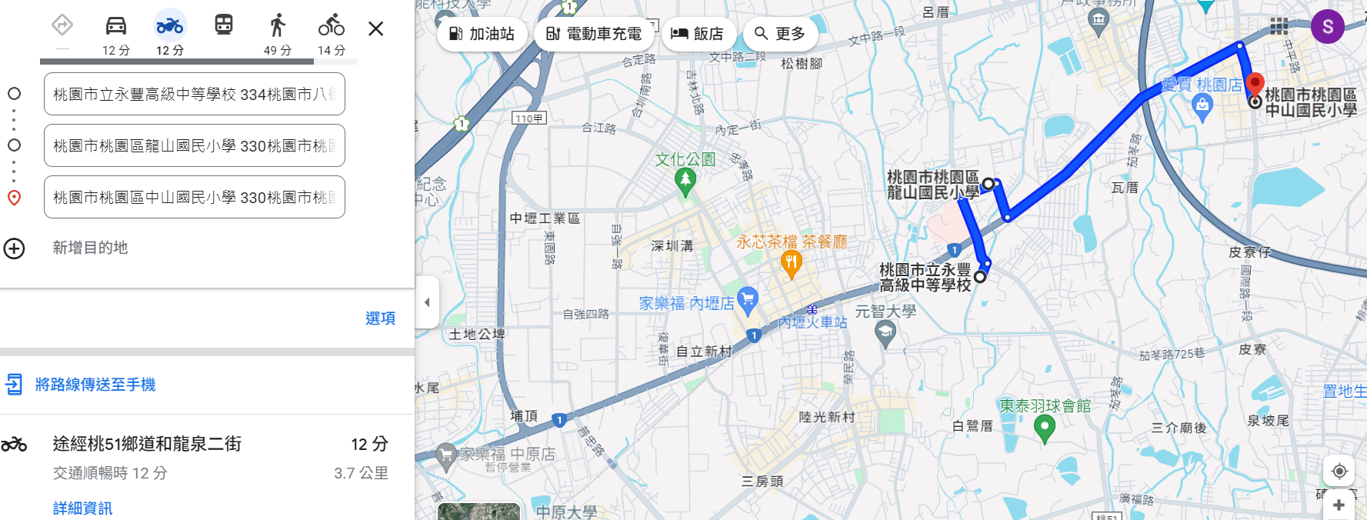
範例六：住家(中壢區中華路二段400號)(A)出發(早自習排課)，至龍山國小(B)上課，再至永豐國中( C )上課，上
完課返回中山國小(D)
公車費：18+18+18=54元。
單程總里程：因早上從住家出發，故順路串聯有兩種可能，即A-C-B(以住家計算為5.3公里)或C-B-D(以原校
計算為3.7公里)，取最短距離者為C-B-D路線，故單程總里程數為3.7公里。
雜費：單程總里程3.7公里，雜費為0元。
本範例差旅費報告表填寫方式
請見EXCEL範例頁-12月8日
B
D
B-C；0.9公里；公車費18元
A-B；2.8公里(原A-B為4.7公里，但因D-B較近，故以2.8公里計)；公車費18元(早自習排課)
C-D；3.1公里；公車費18元
C
住家A
20

Slide 21
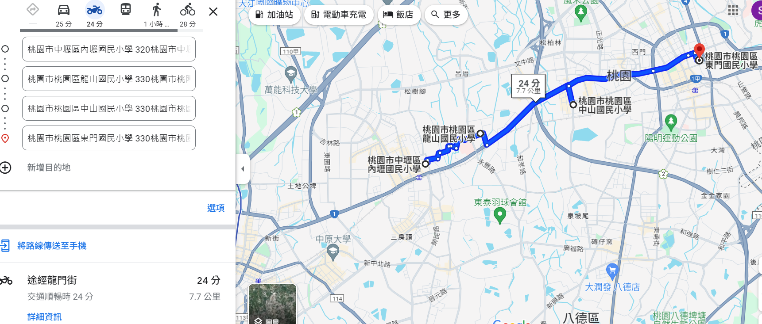
範例七：住家(中壢區中華路二段400號)(A)出發(非早自習排課)，至龍山國小(B)上課，再至中山國小(C)備課後，
至東門國小(D)上課，再至內壢國小(E)上課，上完課後(尚未達原校下班時間)即離校返家(A)。
公車費：18+18+18=54元。
單程總里程：因早上從住家出發，故順路串聯有兩種可能，即A-E-B-D(以住家計算為10.2公里)或E-B-C-D(以
原校計算為7.7公里)，取最短距離者為E-B-C-D路線，故單程總里程數為7.7公里。
雜費：單程總里程7.7公里，雜費半日為50元，全日為100元。 。
本範例差旅費報告表填寫方式
請見EXCEL範例頁-12月11日
B-C；2.8公里；公車費18元
D
A-B；4.7公里；公車費0元(非早自習排課)
B
C
C-D；3.3公里；公車費18元
E
D-E；6.5公里；公車費18元
住家A
E-A；3.3公里；公車費0元(未達原校下班時間即離校返家)
21

Slide 22
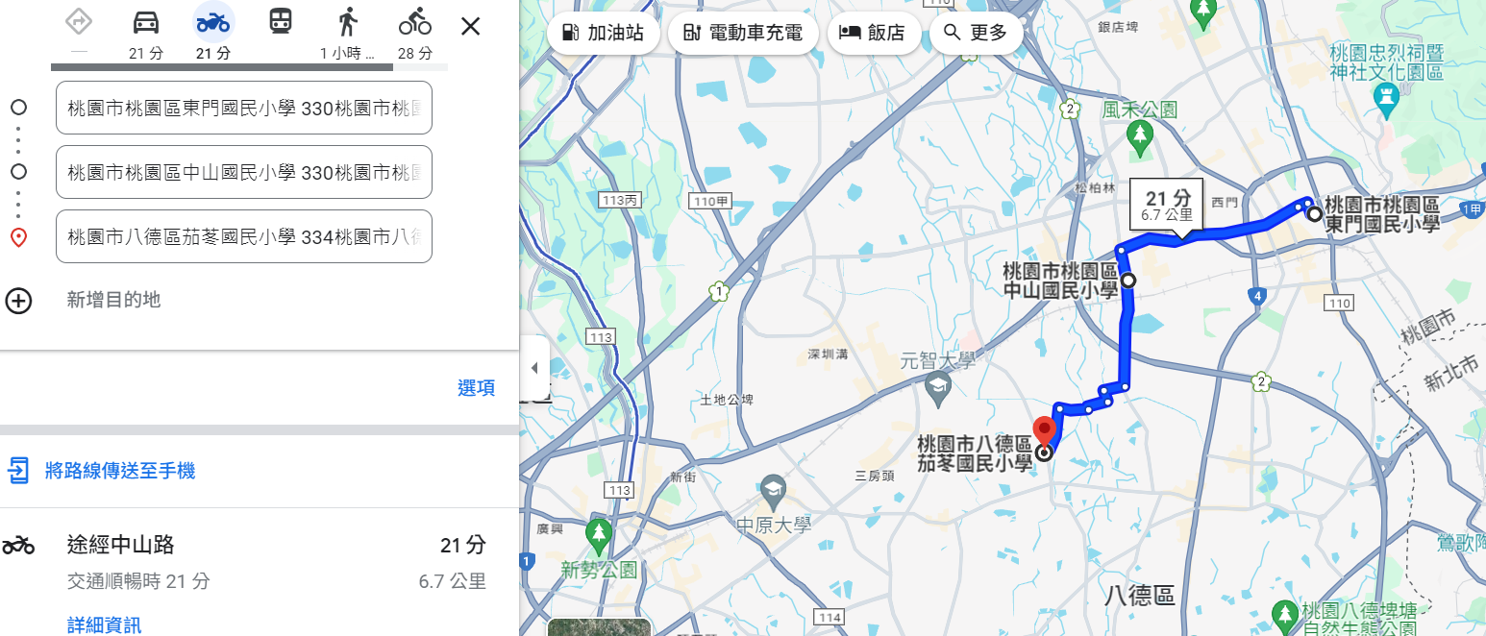
範例八：住家(中壢區中華路二段400號)(A)出發(早自習排課)，至東門國小(B)上課，再至中山國小( C )備課後，
至茄苳國小(D)上課，上完課後(已達原校下班時間)離校返家(A)。
公車費：18+18+18+18=72元。
單程總里程：因早上從住家出發，故順路串聯有兩種可能，即A-D-B(以住家計算為12公里)或B-C-D(以原校計
算為6.6公里)，取最短距離者為B-C-D路線，故單程總里程數為6.6公里。
雜費：單程總里程6.6公里，雜費半日為50元，全日為100元。
本範例差旅費報告表填寫方式
請見EXCEL範例頁-12月12日
A-B；2.8公里(原A-B為9.1公里，但因原校C-B較近，故以2.8公里計) ；公車費18元(早自習排課)
B
C
B-C；3.2公里；公車費18元
C-D；3.4公里；公車費18元
住家A
D
D-A；3.3公里(原D-A為5.6公里，但因原校D-C較近，故以3.3公里計) ；公車費18元(已達原校下班時間)
22

Slide 23
五、附錄2：差旅費申請應備資料
23

Slide 24
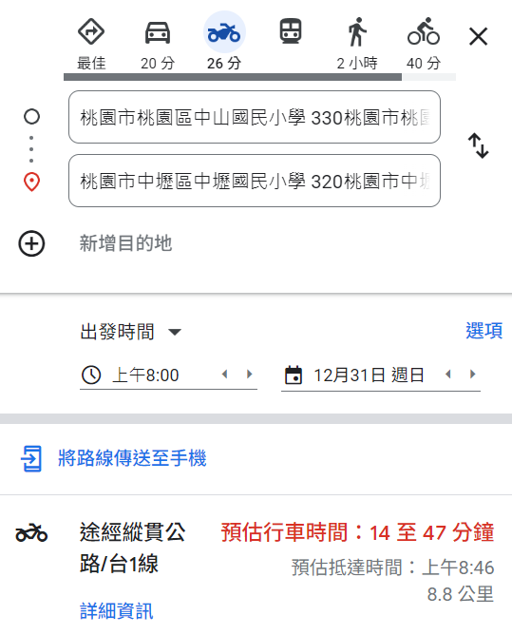
差旅費申請應備資料如下：
差旅費報告表
  請務必於具領人欄位親筆簽名(或蓋私章)，並於下方教師欄位核章(簽名、私章、職章皆可)。
  以橫式列印(且將工作表放入單一頁面)為原則，若需跨頁請雙面列印、長邊翻頁。
  請務必詳閱「填報說明」分頁後確實填寫。
  請與服務紀錄簽到表確實核對授課紀錄。
服務紀錄簽到表
  請務必確實填寫授課日期、時間、服務學校、學生姓名。
  若有漏填或漏簽情事，請補正或檢附該次授課通報網填報紀錄。
  若學生請假，請註明已到校或未到校，若未到校則不可報支。
公車費超過18元之里程截圖
  兩校距離里程數對應之公車費為18元者免附(即兩校距離里程數為8.1公里以下者免附)。
  截圖為該公車費對應之兩校間「距離里程數」截圖(如右圖)，非大眾運輸公車費截圖。
  當次差旅申請，不同日期之相同兩校僅須附一次截圖即可，並請依日期排序。
注意：
不須檢附全部通報網填報紀錄。
不須檢附「大眾運輸公車費用」截圖。
※以上資料備妥後，請於封面註明「巡迴差旅費申請資料」，寄或送至
桃園市八德區永豐路155號(茄苳國小) 特教專業中心 收
24

Slide 25
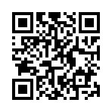
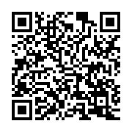
六、附錄3：匯款資訊
匯款資訊表單填寫
中心網站-檔案下載
T:(03)2203012*662 汪老師
M:danny1255@ms.tyc.edu.tw
25

